Slide 1
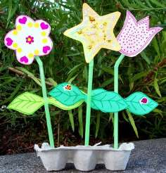
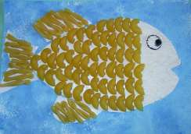
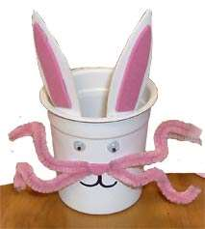
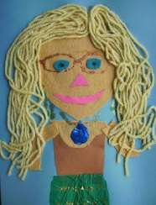
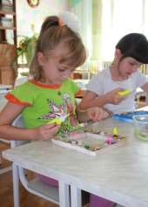
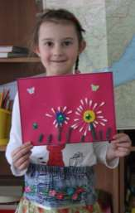
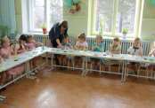
«Содержание и условия
педагогической работы
с детьми»

Slide 2
«Детский дизайн» определяется специалистами как общественно полезное
художественно – декоративное творчество, способствующее обогащению
специфически детских форм деятельности и общения.
Детский дизайн – новая художественно – продуктивная деятельность,
которая понимается как проектное мышление самого широкого
диапазона. В дизайне важны не только развитие замысла, но и
планирование результата, что способствует общему развитию ребенка.

Slide 3
Детский дизайн может иметь
предметно–декоративный характер - это создание и
украшение предметов (игрушек, сувениров, элементов
одежды, аранжировок).
пространственно–декоративный характер – это
деятельность в пространстве с учетом его
особенностей (площадь, освещение, рисунок окон, дверей,
ниш, ландшафт и. д.).

Slide 4
Рисование
Лепка
Дизайн
Аппликация
Конструирование

Slide 5
Направления
дизайн-деятельности
Первое направление – «аранжировки» - предполагает развитие традиций детских рукоделий с ориентацией на украшение одежды и декор интерьера. Это могут быть: композиции фито-дизайна, букеты, гербарии-картины, бижутерия из искусственного и природного материала, витражи и мозаики из цветного пластика, игровые детали и элементы сюжетно-тематических, сказочно-волшебных и орнаментальных композиций.

Slide 6
Второе направление – «дизайн одежды» - предполагает ознакомление детей с культурой одежды и некоторыми доступными дошкольникам способами создания рисунков – эскизов, фасонов и декоративной отделки платья. На досуге дети рисуют эскизы костюмов для персонажей литературных произведений, мультфильмов, спектаклей, а также для себя – одежды повседневной и праздничной.

Slide 7
Третье направление – декоративно-пространственный дизайн – ориентирует внимание детей на декоративном оформлении облика зданий и ландшафта, на эстетизацию кукольно-игрового пространства, интерьеров групповых комнат, помещений к праздничным утренникам детского сада. Дети приобретают дизайн-опыт при создании макетов комнат, домиков, используя подручные материалы.

Slide 8
Основные этапы знакомства детей с дизайном:
1. Знакомство с основными понятиями дизайна (замысел, гармония, композиция) и композиции (пространство, линия, пятно, форма, цвет, фактура). Знакомство с основными профессиями дизайн индустрии (модельер, стилист, архитектор)
Изучение технологии выполнения различных творческих работ.
Использование правил оформления готового изделия.
Введение технологий дизайна.
Создание изделий по собственному замыслу.
Оценивание результата своей работы.

Slide 9
Формы организации совместной
дизайн-деятельности дошкольников:
объединение в общую композицию (выставку) индивидуальных работ детей, выполненных по одной теме на фронтальных занятиях;
2) работа группы детей «на одном листе»: фриз, панно и т. п., где каждый ребёнок выполняет свою часть листа, согласовывая её с работами сверстников;
3) поэтапный характер работы типа «эстафеты», «конвейера».

Slide 10
Педагог – руководитель детей и непосредственный участник дизайн-деятельности организует выполнение:
заданий с установкой «дорисуй», «докрась», «дострой», где ребёнок проявляет себя «фрагментарно», подражая мастеру;
2) заданий с установкой на результат сотворчества, где он более самостоятелен;
3) заданий, требующих полной самостоятельности ребёнка в творческом поиске, где он уже сам планирует свои действия. Прямое руководство педагога в этом случае меняется на косвенное, опосредованно и тактично координирующее деятельность ребёнка.

Slide 11
Педагог должен помнить,
что нельзя:
предъявлять к детям завышенные требования, перегружая заданиями значительной сложности и объёма,
нельзя «улучшать» детские работы без ведома и согласия автора. (Устные рекомендации по доработке малыш охотно выполняет сам).
Нельзя останавливать его работу, предлагая другое задание, мешать исполнить задуманное до конца.
Нельзя захваливать или подчёркивать недостатки ребёнка. (Педагог поддерживает атмосферу доброжелательности, поощряя детей и группу в целом за успешную работу, например, крупной игрушкой, картиной, декоративным панно, игровым комплексом в интерьере, «сладким» подарком и т. п.)

Slide 12
Знакомство детей старшего дошкольного возраста элементам дизайна является эффективным, при соблюдении требований:
- цикл ООД строить последовательно и включать в себя разные виды дизайн-деятельности;
- донести до детей смысл и значения дизайн-деятельности, ее практической направленности;
- практическое использование продуктов детской дизайн - деятельности в детском саду;
- организация восприятия детьми образцов дизайн искусства;
- организация взаимодействия ДОУ с семьей ;
- наличия необходимого материального оснащения по детскому дизайну.

Slide 13
Вместе с детьми организуются зоны (уголки) «дизайн-фонда», где сосредотачиваются иллюстративный материал и наглядные пособия по дизайну.
бумага и картон
художественный
материал
декор-материал
бросовый
материал
природный
материал
ткань и другие
волокнистые материалы

Slide 14
Художественный материал
1. | Бумага и картон | Салфетки, гофрированная бумага и кар- тон, цветная бумага, одноразовые кар- тонные тарелочки, цветной картон и т.д.
2. | Бросовый материал | Стаканчики, пластмассовые одноразовые ложки и вилки, пуговицы, диски, палочки для мороженого и т.д.
3. | Природный материал | Семечки, косточки, веточки, ракушки и т.д.
4. | Ткань и другие волокнистые материалы | Поролон, вата, ватные диски, салфетки разной фактуры и т.д..
5. | Декор-материал | Паетки, бусинки, камушки, бантики, ленты, тесьма и т.д.

Slide 15
Типы и виды детского дизайна

Slide 16
Плоскостной (аппликативно-графический) дизайн
Виды деятельности
Художественная аранжировка | Моделирование одежды | Декоративно-пространственный дизайн
Бумажная пластика. Природный и искусственный материал. Монтаж, ИЗО, фото. Экскурсии, просмотр ИЗО и видеоматериалов. Рисунки в книжках-раскрасках. Рисунки аранжировок. Рисунки, печать. Аппликация сувениров-подарков: закладки для книг, визитки, открытки-приглашения, поздравления, фантики. Декоративные салфетки. Разрезные картинки. Наборы букв, знаков, цифр. Мозаики. Логотипы, символы. Лото, домино. Плетение, ткачество, макраме. Роспись, акватушь. Плакат, стенгазета. Фотомонтаж. Панно, фриз. Фитокомпозиции. Элементы украшения одежды. Аппликация. Календарь природы. | Кукольная. Детская. Театрально-праздничная. Экскурсии, посещение театра, выставок, музеев. Рисунки: одежда вчера, сегодня, завтра. Рисунки: ткань для одежды. Рисунки: одежда творческая. Рисунки аксессуаров и украшений одежды. Аппликация: фасоны и выкройки одежды, ее детали. Аппликация: манекен одень куклу. Силуэты кукол для теневого театра. Картинки разрезные. Составление коллекций: альбомы «модная одежда».подбор и создание украшений. Панно, фриз «бал моды», «детский карнавал», «хоровод матрешек». | Дизайн интерьера и среда детей. Развлечения и праздники. Экскурсии, прогулки по городу. Рисунки: комната куклы, игровой уголок. Рисунки в книжках-раскладушках. Рисунки «мой уголок дома», «праздничное оформление зала», «праздник в городе», «мой любимый спектакль», «Я - зодчий». Картинки разрезные «Архитектурные ансамбли», «Узнай свой город». Тематическое лото, домино. Аппликация «Я - архитектор», «Я - художник театра». Составление альбомов: «Архитектура», «Интерьер», «Ландшафт». Участие в создании декоративного убранства зала к празднику.

Slide 17
Объемный (предметно-пространственный) дизайн
Виды деятельности
Художественная аранжировка | Моделирование одежды | Декоративно-пространственный дизайн
Прогулки, просмотр ИЗО, видео. Составление коллажей. Лоскутная мозаика. Конструирование, геометрические, фасонные формы. Композиции: гирлянды, султанчики, елочные игрушки. Фитокомпозиции, игрушки-самоделки. Образцы сервировки (плетенки, вазочки). Создание ювелирных украшений (бижутерия, камни, лоскут, кора). Игры-пособия, книжки-раскладушки («Одень куклу», «Мой домик»). Панно, фризы, фотомонтажи. | Экскурсии в ателье моды. Игры в «ряжение». Лепка с росписью. Конструирование с росписью. Игры-пособия «студия от кутюр», «я - модельер». Создание манекенов. Моделирование одежды на манекенах. Создание реквизита для игр, спектакля, маскарада, карнавала. Кукольный гардероб. Создание костюмированных композиций. | Экскурсии по городу. Игры-пособия настольные «Домик куклы». Игры-конструкторы «Я - архитектор», «Я - строитель», «теремок», «сказки». Подбор и оформление мелких коробок. Создание настольных декорпций спектакля с росписью, аппликацией. Конструирование настольных игровых макетов. Дизайн-оформление игровых макетов (роспись, аппликация). Создание ИЗО-коллажей. Создание архитектурно-скульптурных композиций на участке (из снега, альпинарий). Дизайн-оформление помещений к праздникам и развлечениям.

Slide 18
Объемный (предметно-пространственный) дизайн
Виды деятельности
Художественная аранжировка | Моделирование одежды | Декоративно-пространственный дизайн
Экскурсии на природу, на выставки, в музеи. Создание композиций «кинетического дизайна» (свободного вращения) при оформлении помещений к праздникам (гирлянды, шары, фонарики, звездочки, снежинки и т. п.). Подбор реквизита для игр-драматизаций, выступлений на празднике (ленты, султанчики, игрушки, флажки). Подбор декораций для спектакля и развлечений. Подбор аранжировок при оформлении кукольного и детского интерьера. Комплектация аранжировок при оформлении праздничного интерьера и участка. Создание фитокомпозиций озеленения, украшения помещений, участка, построек. Создание ландшафтных аранжировок (альпинарий, «альпийский клуб», «мавританский ковер», «горка с водопадом», «ручеек», «водоемы») | Экскурсии «Выставка моды» (ателье, витрина, музей). Участие в создании мягкой (интерьерной) игрушки и ее гардероба. Демонстрация новых образцов одежды (на подиуме, перед зеркалом), сравнение, выбор. Участие в организации «костюмерной» для кукол и детской одежды. Участие в организации и оборудовании «студии от кутюр», мини-музея. Участие в подборе и организации выставок одежды. Участие в костюмированных мероприятиях в одежде (ее элементах), исполненных детьми (в детском саду и семье). | Экскурсии по городу, паркам, усадьбам. Эстетическая организация кукольно-игрового пространства (в детском саду и семье). Участие в эстетической организации игрового пространства для детей, зон занятий, труда, художественного досуга (в детском саду и семье). Участие в монтаже и разборке декораций (сцена, ширма, подиум) к спектаклю. Участие по эстетическому преобразованию помещения детского сада. Участие в организации и оформлении дизайн-студии. Подбор работ и участие в подготовке выставки детского творчества и мастеров искусства. Создание композиций из крупноблочного материала (коробки, конструкторы) игровых построек (в помещении и на участке). Использование эффекта цвето-светового дизайна (витраж, освещение).

Slide 19
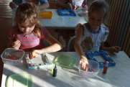
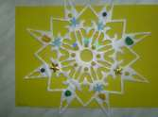
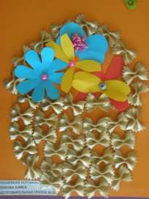
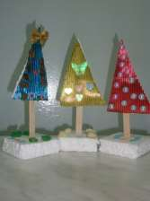
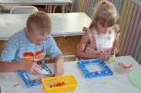
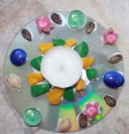
Спасибо
за внимание!

